Slide 3
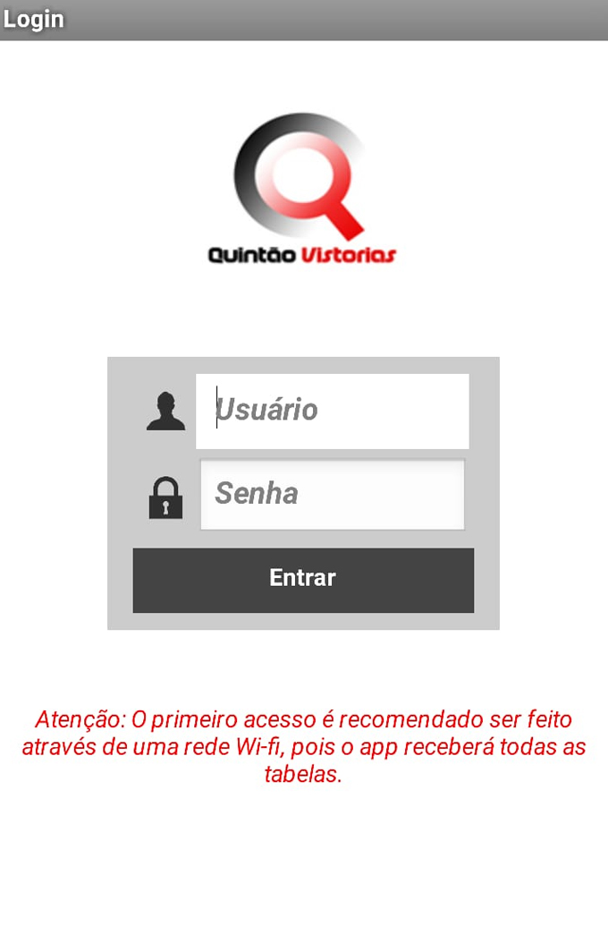

Slide 4
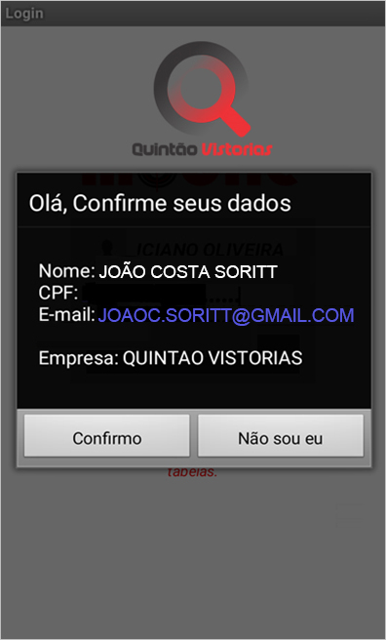

Slide 8
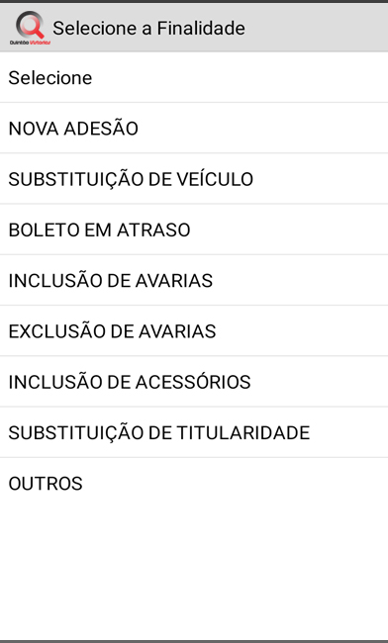

Slide 9
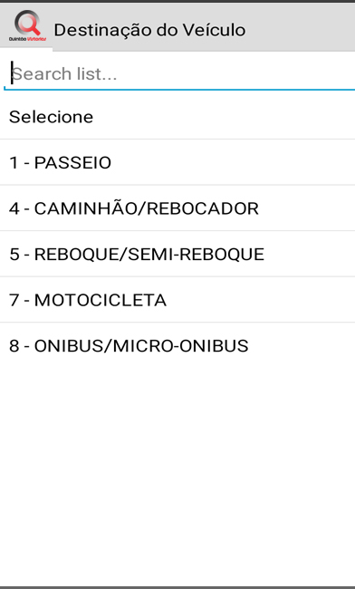

Slide 12
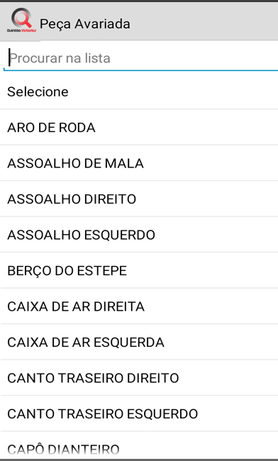

Slide 16
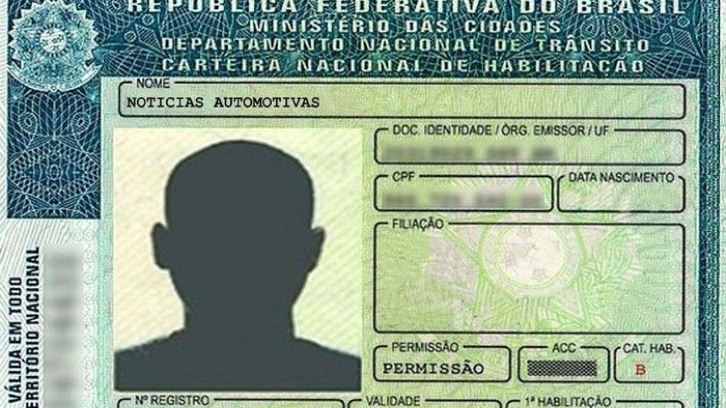
Documento do Veículo/CNH
Imagem do documento do veículo e CNH, focando de cima para baixo, bem próximo do documento.

Slide 17
Comprovante de Endereço
Foto do comprovante de endereço legível

Slide 18
Chassi do veículo
Foto do chassi do veículo legível

Slide 19
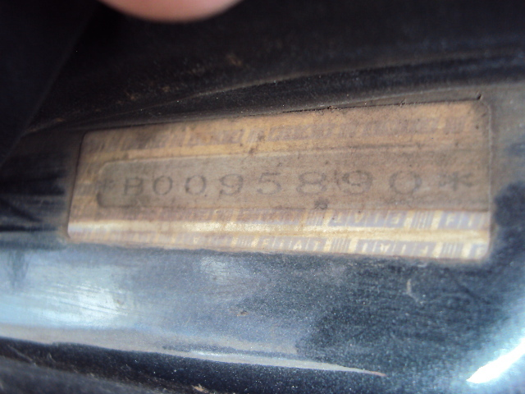
Etiqueta Eta / Porta, Chassi ou Motor

Slide 20
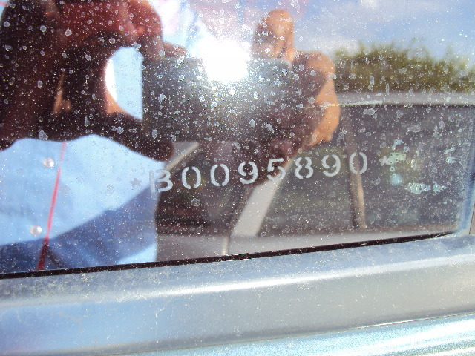
Gravação do vidro lateral e Gravação do vidro traseiro ou dianteiro

Slide 21
Interior do veículo (lado do motorista)

Slide 22
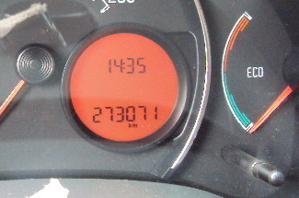
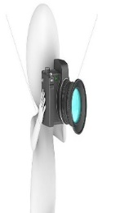
Painel com todas as luzes acesas e hodômetro
Painel com todas as luzes
acesas
Hodrômetro com registro e Km do veículo

Slide 23
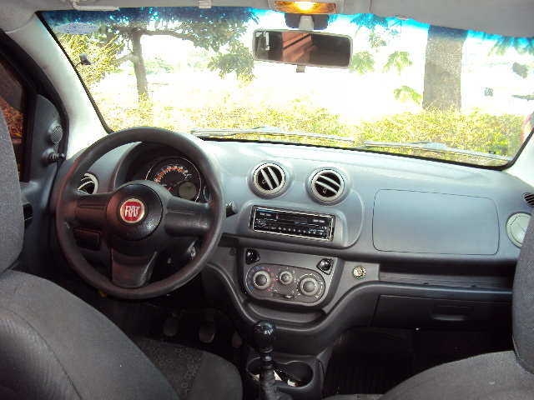
Volante e painel do veículo
Volante do veículo
Painel do veículo

Slide 24
Chave do veículo e selo do cinto de segurança
Chave do veículo
Selo do cinto de segurança

Slide 25
Compartimento do motor frontal

Slide 26
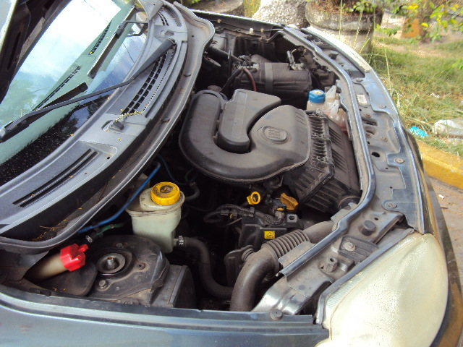
Compartimento do Motor Frontal Esquerdo e Direito
Foto do compartimento do motor com visão lateral da esquerda para direita
Foto do compartimento do motor com visão lateral da direita para esquerda

Slide 27
Bateria do Veículo
Foto da bateria do veículo focando
de cima para baixo

Slide 28
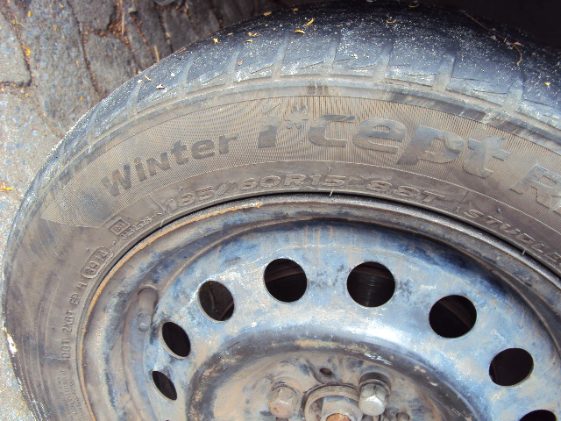
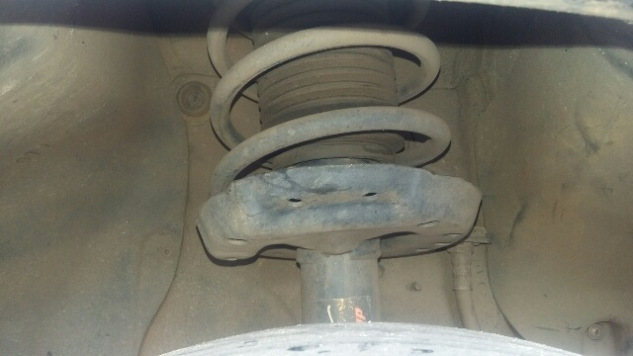
Roda dianteira do veículo, pneu (marca e modelo) e suspensão dianteira do veículo
Roda Dianteira do Veículo
Pneu - Marca e Modelo
Suspensão Dianteira do Veículo

Slide 29
Foto em X da lateral traseira direita

Slide 30
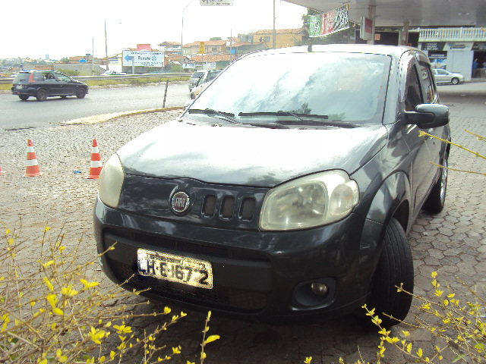
Foto em X da lateraldianteira esquerda

Slide 31
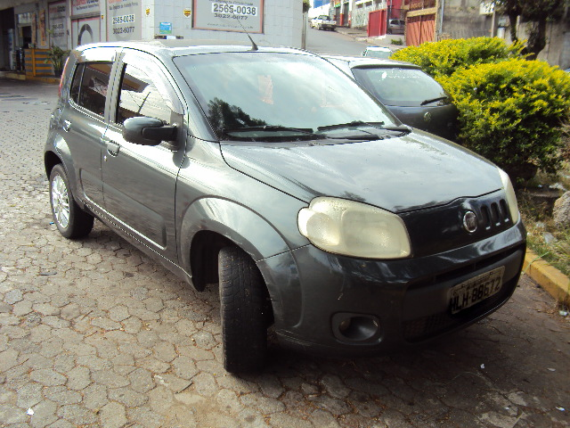
Foto em X da lateral dianteira direita

Slide 32
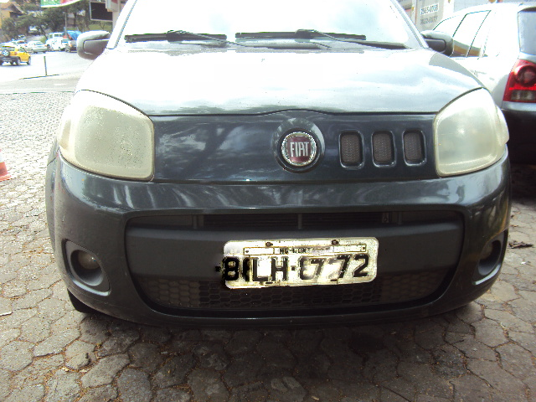
Foto da frente do veículo

Slide 33
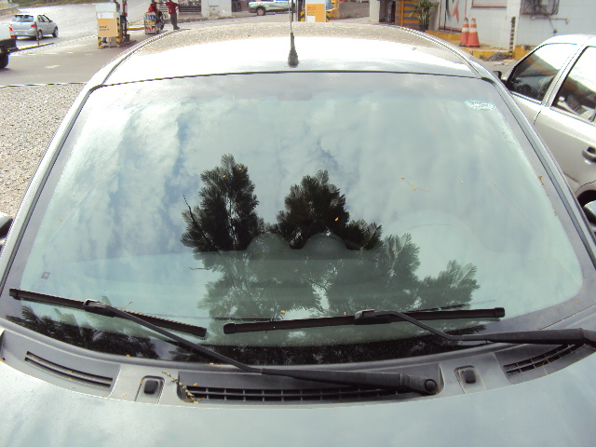
Foto do para-brisa do veículo

Slide 34
Foto em X da lateral traseira esquerda

Slide 35
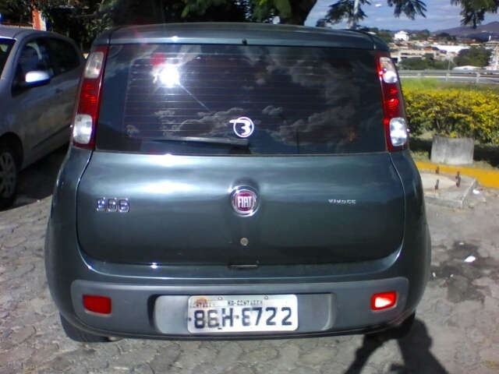
Vidro traseiro e parte traseira do veículo
Foto do vidro traseiro do veículo
Foto parte traseira do veículo

Slide 36
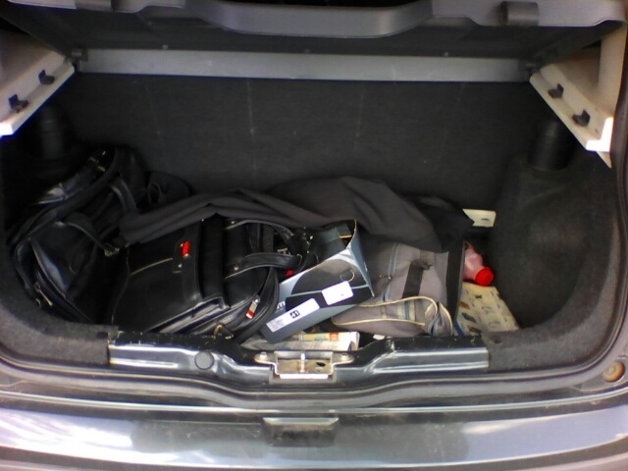
Traseira do veículo (destacando os pneus e porta malas)
Foto do veículo destacando os pneus
Foto do Porta Malas

Slide 37
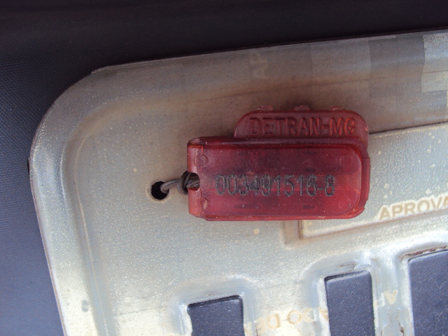
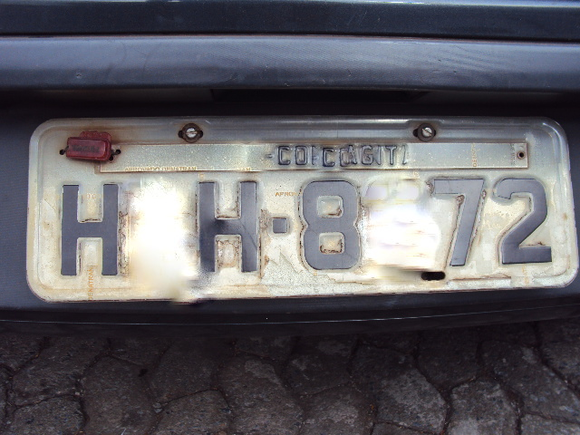
Estepe - Lacre - Placa traseira do veículo
Foto do estepe do veículo
Foto do Lacre da placa
Placa traseira

Slide 38
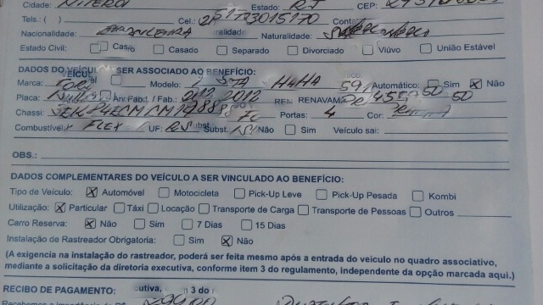
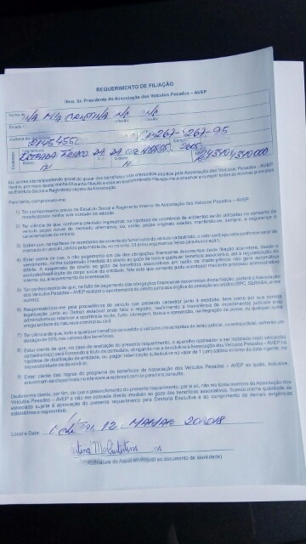
Adesão Parte 1 - Adesão Parte 2 - Adesão Verso
Adesão Frente Parte 1
Adesão Frente Parte 2
Adesão Verso

Slide 39
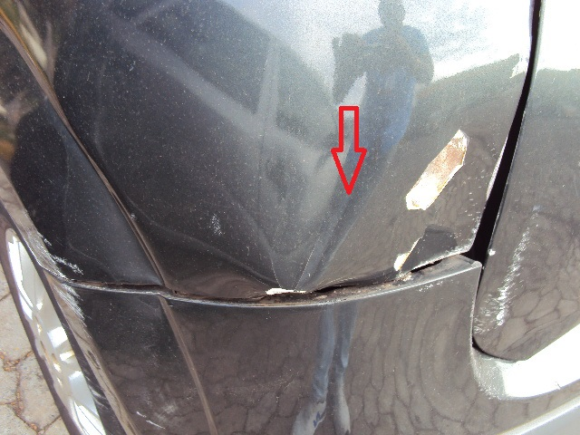
Avarias
Para-choque traseiro
arranhado
Lateral traseira esquerda
amassado

Slide 40
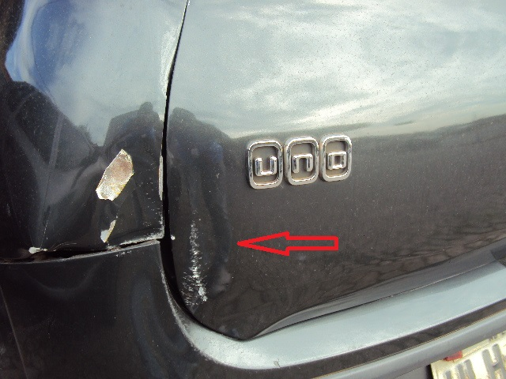
Avarias
Paralama traseiro esquerdo
arranhado
Capô traseiro amassado

Slide 41
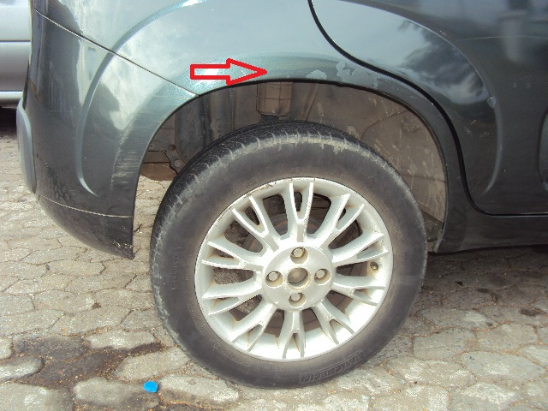
Avarias
Luz refletiva traseira esquerda
quebrada
Paralama traseiro direito com danos na pintura

Slide 42
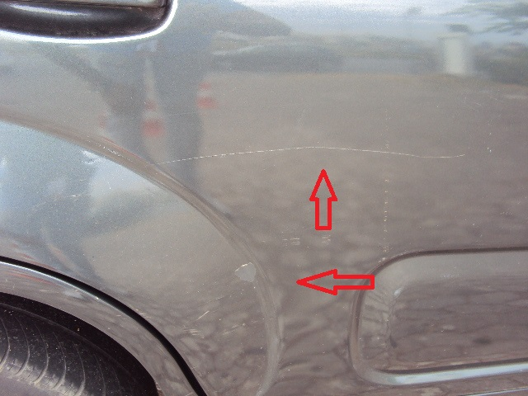
Avarias
Pneus traseiro em
mal estado
Porta traseira direita arranhada

Slide 43
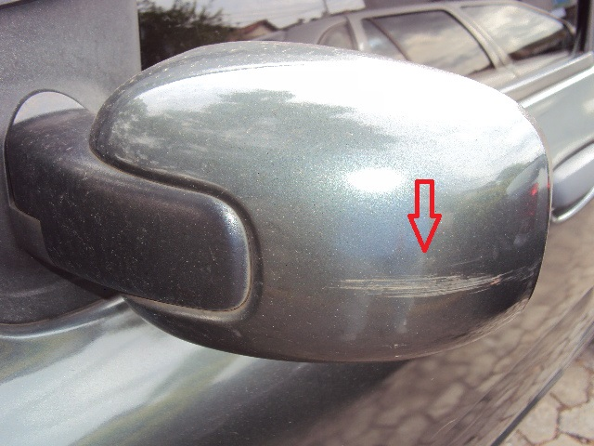
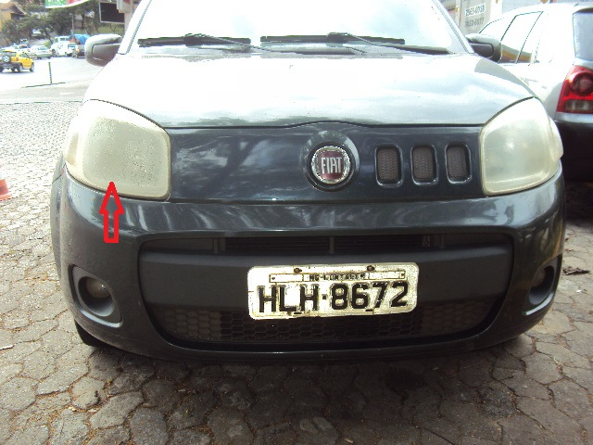
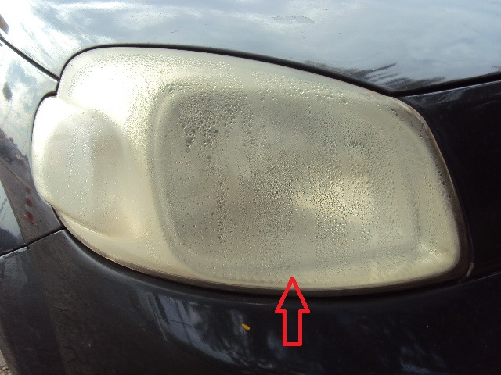
Avarias
Retrovisor Direito com danos
na pintura
Retrovisor Esquerdo com danos
na pintura
Farol direito com danos na
Pintura da lente
Farol direiro com danos na
pintura da lente

Slide 44
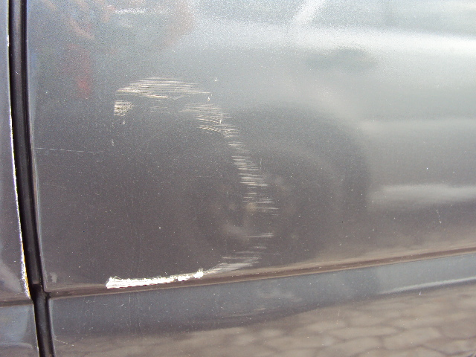
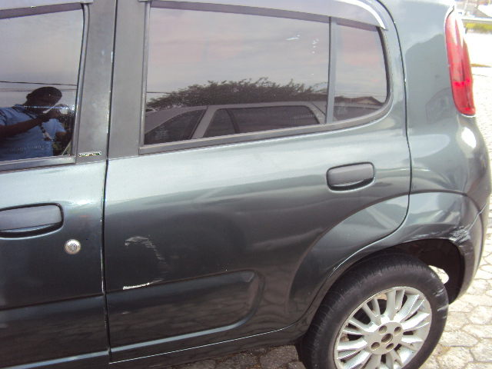
Avarias
Porta dianteira esquerda
com danos na pintura

Slide 45
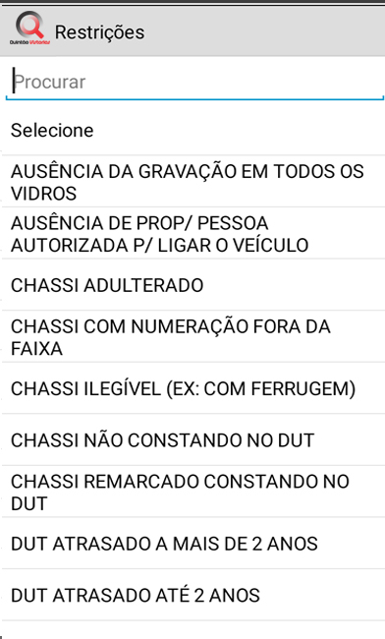

Slide 46
Esse campo é destinado para inserir qualquer informação referente ao veículo.

Slide 49
Se estiver sem internet, acione o botão “Mais tarde”. Com internet acionar o botão “Sim”.

